Slide 1
Nghiên cứu SEO (search engine optimization)
Sinh viên thực hiện:
Nguyễn Phi Long
Giảng viên hướng dẫn:
Nguyễn Đình Ánh

Slide 2
Nghiên cứu SEO (search engine optimization)
Mục lục
Chương 1: Tổng quan SEO – search engine optimization
Chương 2: Phương pháp quy trình SEO
Chương 3: Xây dựng áp dụng
Chương 4: Tổng kết

Slide 3
Chương 1: Tổng quan SEO – search engine optimization
Tìm hiểu Search engine
Search engine là phần mềm cung cấp các địa chỉ trang web có chứa 1 hay nhiều thông tin, từ khóa mà người dùng cần tìm kiếm.
Các bộ phận cấu thành của Search Engine:
Bộ thu thập thông tin – Robot
Bộ lập chỉ mục – Index
Bộ tìm kiếm thông tin – Search Engine

Slide 4
Chương 1: Tổng quan SEO – search engine optimization
Search engine optimization
là một tập hợp các phương pháp nhằm nâng cao thứ hạng của một website trong các trang kết quả của các công cụ tìm kiếm như Google, Bing, Cốc Cốc,…
Lợi ích của SEO:
Càng tự nhiên càng thu hút nhiều lượt click, mang lại sự tin tưởng cao
mức phí duy trì hợp lý và ít biến đổi
Kết quả bền vững

Slide 5
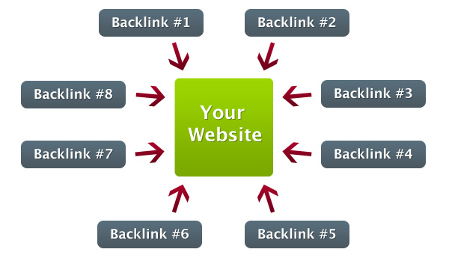
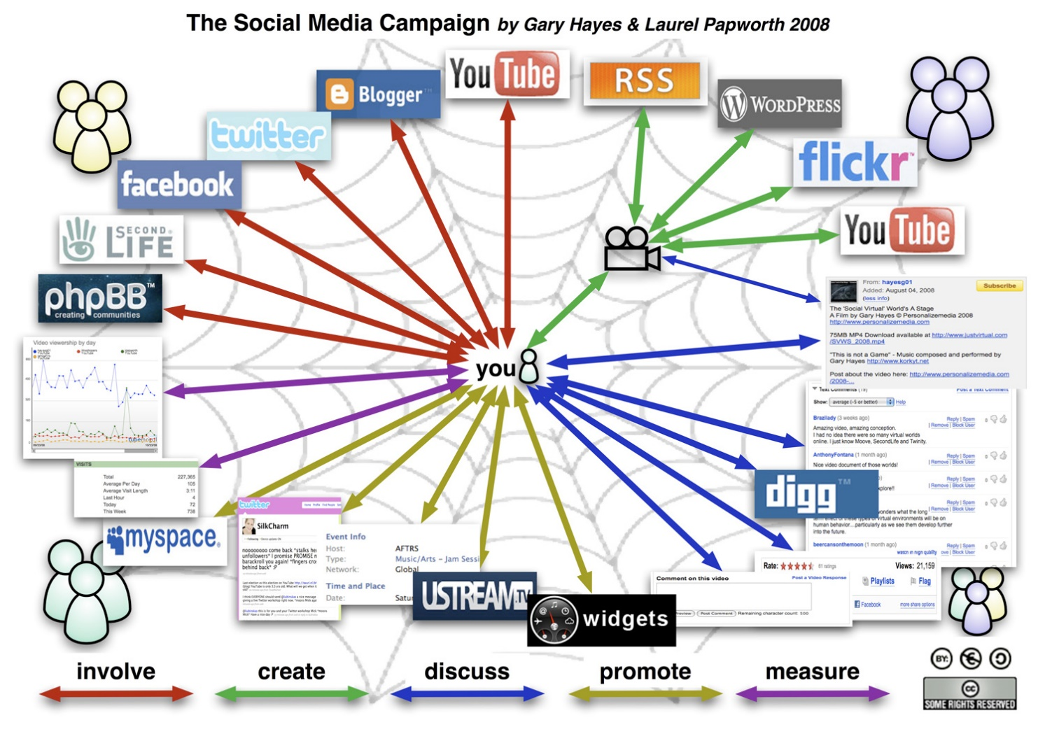
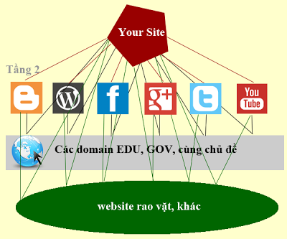
Chương 2: Phương pháp quy trình SEO
Mô hình SEO
Mô hình kim tự tháp

Slide 6
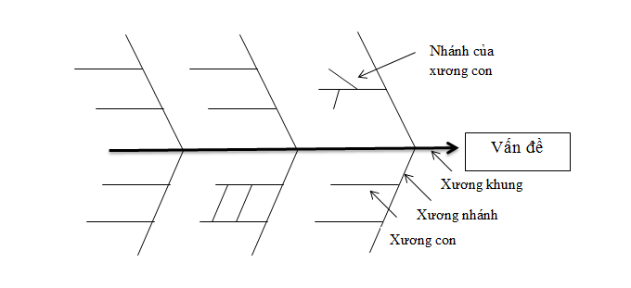
Chương 2: Phương pháp quy trình SEO
Mô hình SEO
Mô hình xương cá

Slide 7
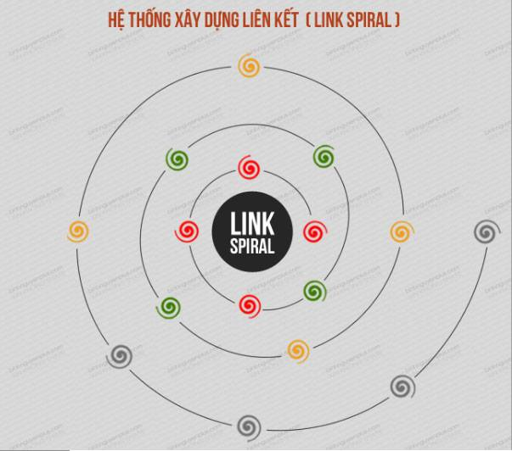
Chương 2: Phương pháp quy trình SEO
Mô hình SEO
Mô hình xoắn ốc

Slide 8
Chương 2: Phương pháp quy trình SEO
Nghiên cứu từ khóa
Xác định chủ đề
Phân tích và khai phá
Phân tích cạnh tranh
Lập danh sách từ khóa
Phân bổ và đặt từ khóa trên trang

Slide 9
Chương 2: Phương pháp quy trình SEO
Nghiên cứu từ khóa
Các công cụ nghiên cứu từ khóa:
Hộp tìm kiếm của google (google search box)
Công cụ đánh giá từ khóa (Keyword Tool – Google Adwords)
Spacky
SEO digger
SEO Book Keyword Research Tool
Keyword Spy
…
Từ khóa dài (Long tail keywords) - Giúp cho Search engine optimization tốt hơn.

Slide 10
Chương 2: Phương pháp quy trình SEO
Tối ưu trên trang( On-page Optimization)
Tối ưu snippets
Tối ưu hóa thẻ meta descriptions, title, alt, title image
Tối ưu bố cục của trang
Tối ưu Navigator và Menu
Trùng lặp nội dung – nội dung kép
SEO và vị trí địa lý
SEO on-page (on-site) là chiến lược thực hiện trên chính website của bạn. Nó bao gồm nhiều hạng mục công việc nhỏ để đạt được mục đích lớn là nâng cao chất lượng tổng thể website.

Slide 11
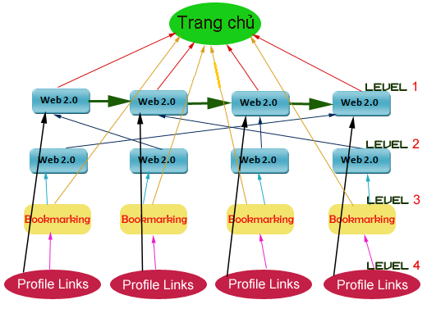
Chương 2: Phương pháp quy trình SEO
Tối ưu hóa ngoài trang (Off-page Optimization)
Seo-offpage là việc xây dựng những liên kết ngoài trỏ về website.
Mục đích để tăng hệ thống liên kết có chất lượng trỏ về trang đích từ những website khác để đẩy mạnh từ khóa của mình lên.
Mô hình Link Pyramid với 4 tầng

Slide 12
Chương 3: xây dựng áp dụng
Chọn nền tảng
WordPress là phần mềm mã nguồn mở được cung cấp miễn phí, sử dụng ngôn ngữ lập trình PHP và hệ cơ sở dữ liệu MySQL.
Hosting của 000webhostapp vì tính khả dụng, sử dụng dễ dàng, hỗ trợ tốt, lâu dài cho trang web và hoàn toàn miễn phí.
Triển khai
Truy cập vào website: https://vn.000webhost.com/ đăng nhập và tạo trang web mới.
Tạo project mới trên 000webhost: đặt tên là “FaviCoffe”
Chọn cài đặt wordpress

Slide 13
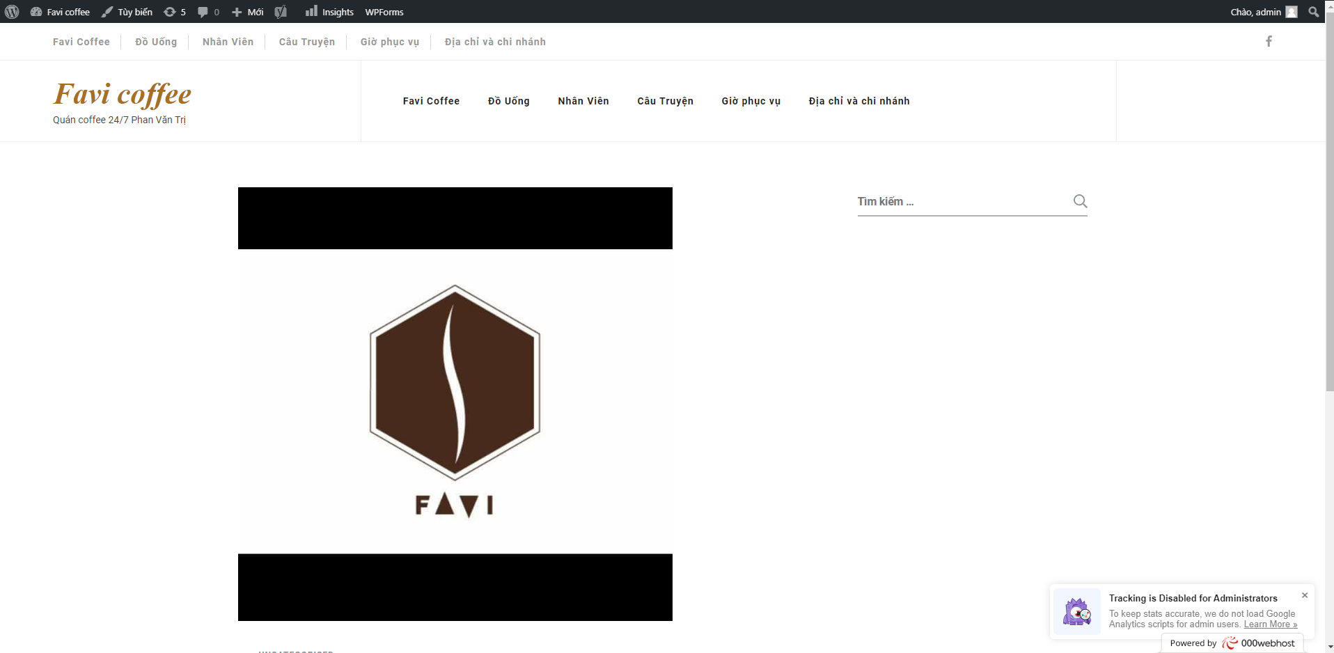
Giao diện trang web sau khi cài đặt và chỉnh sửa đơn giản với đường link: https://favicoffe.000webhostapp.com/

Slide 14
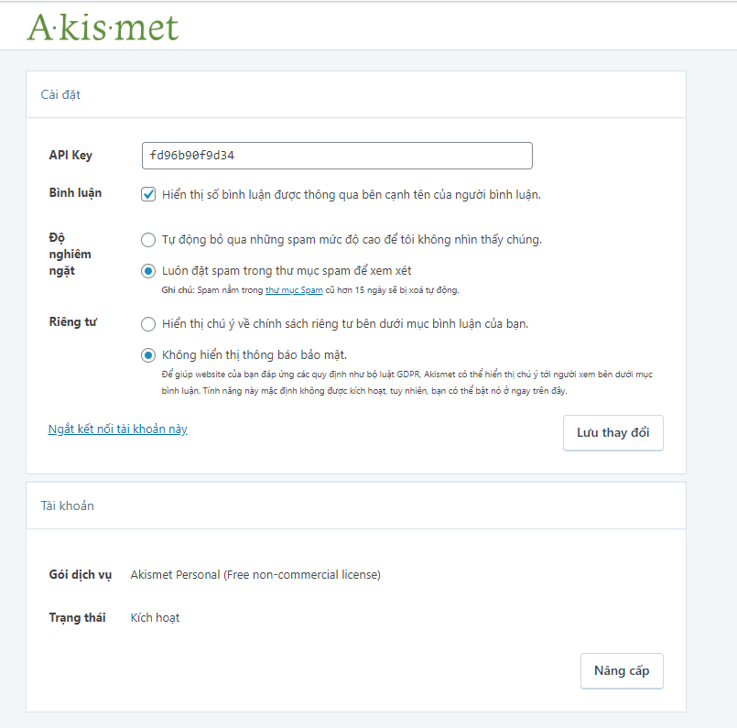
Công cụ chặn Spam – Akismet

Slide 15
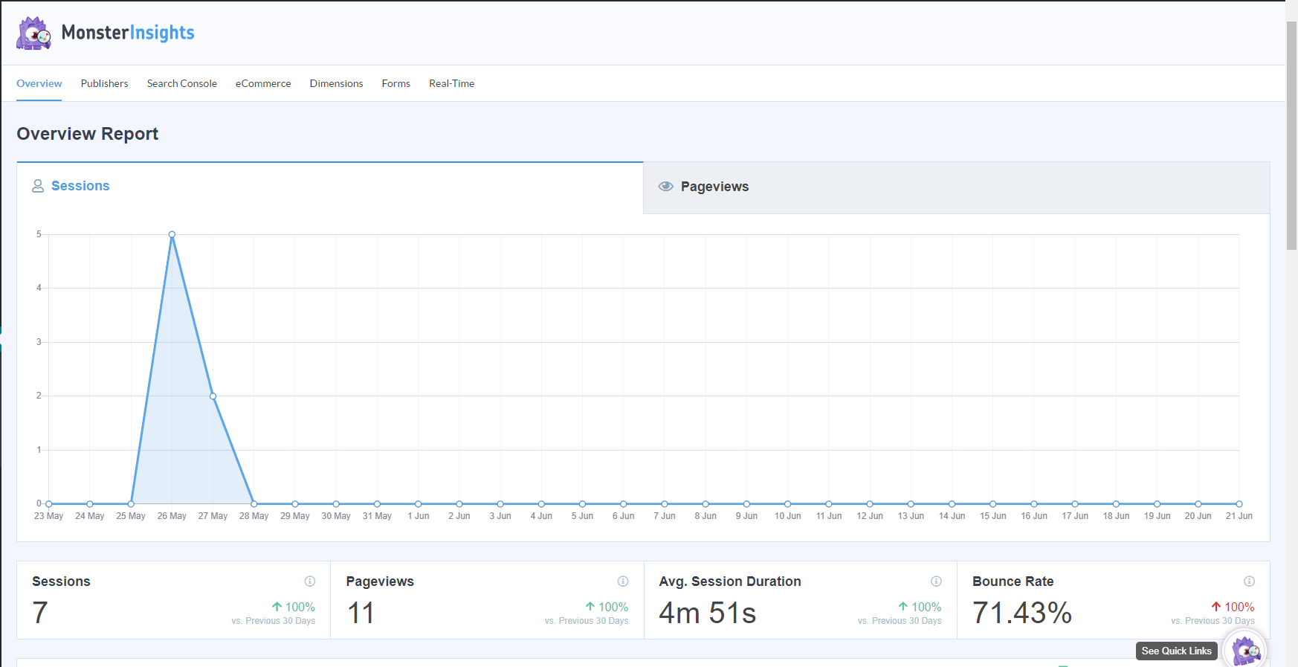
Công cụ cài đặt Analytics cho website – Google Analytics for WordPress by MonsterInsights

Slide 16
Chương 4: tổng kết

